Slide 1


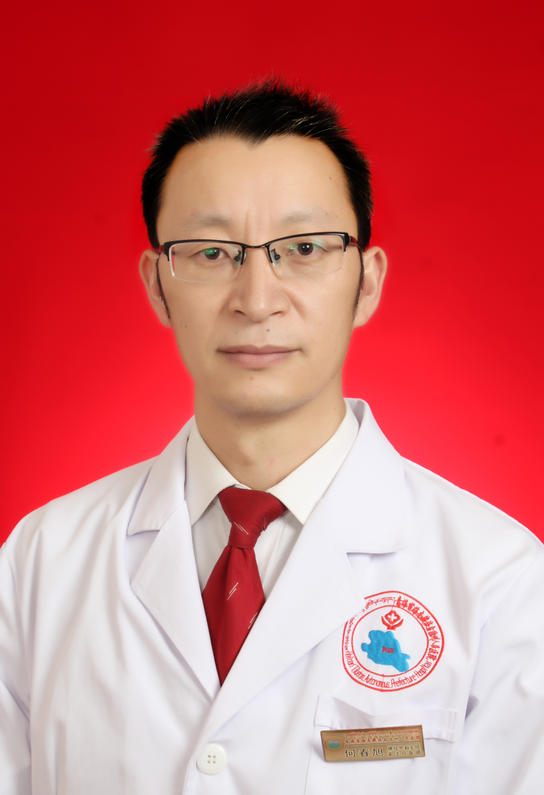
海南藏族自治州人民医院
何春旭
职称：主任医师
专业：神经脑病科
【擅长】
颅脑外伤，脑卒中急救及手术治疗。

Slide 2
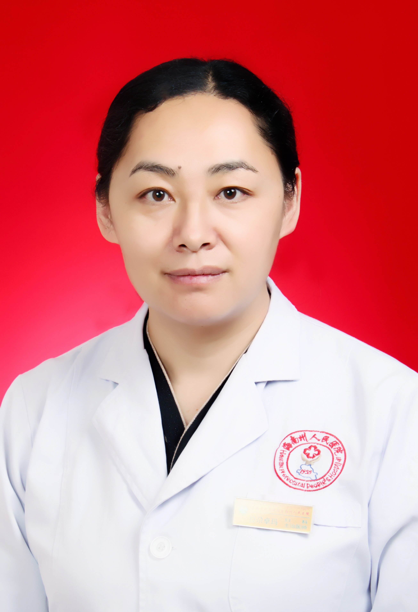
海南藏族自治州人民医院
海南藏族自治州人民医院
转诊会诊服务中心专家信息表
拉尕卓玛
职称：副主任医师
专业：妇科
【擅长】
熟练掌握盆腔炎、阴道炎、宫颈炎、慢性盆腔疼痛等妇科炎症的诊治；多囊卵巢综合征（PCOS）、异常子宫出血、卵巢囊肿、子宫内膜异位症等良性疾病的诊断与规范化管理；早期妊娠保胎、妊娠合并妇科疾病的协作管理，熟练掌握阴道镜、宫腔镜等微创技术。

Slide 3
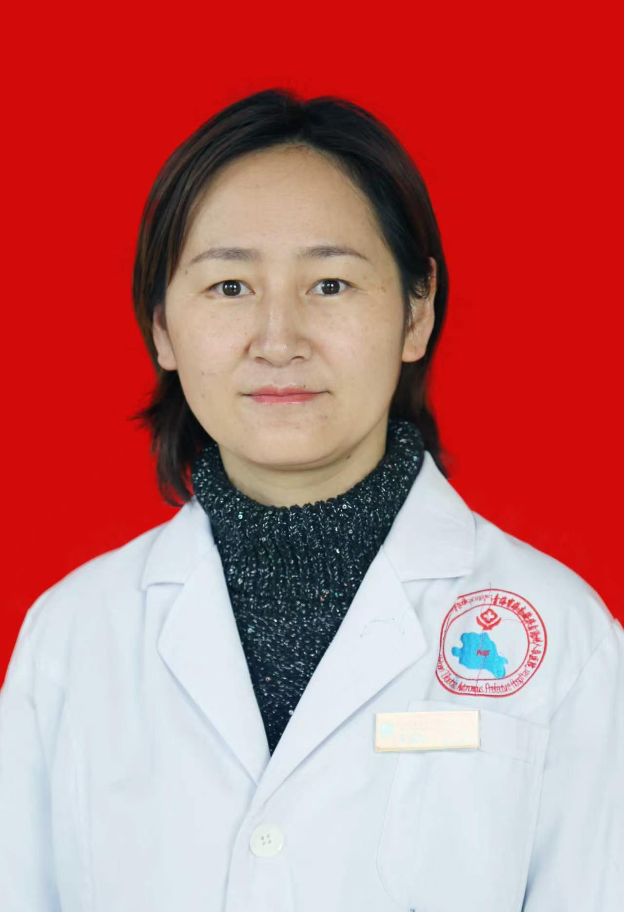
海南藏族自治州人民医院
李娴萍
职称：主任医师
专业：消化肾病
【擅长】
脑血管病及肾病诊治，在肾功能衰竭血液净化治疗方面经验丰富。

Slide 4
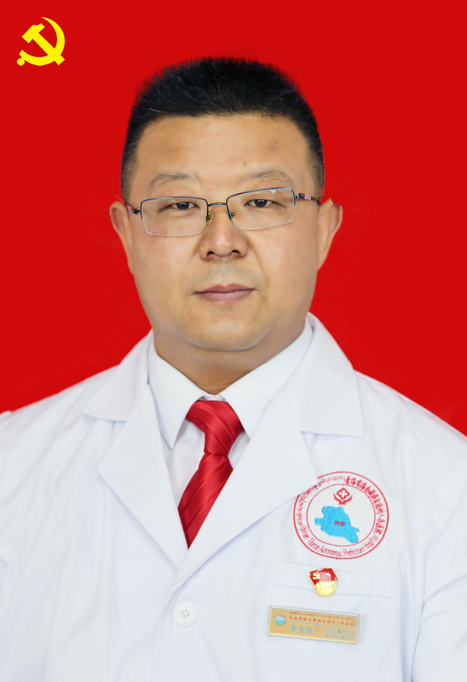
海南藏族自治州人民医院
李全胜
职称：副主任医师
专业：急危重症科
【擅长】
擅长各类中毒、急危重症患者的抢救、各类休克的抢救治疗、高原性肺水肿等常见病及多发病的诊治。

Slide 5
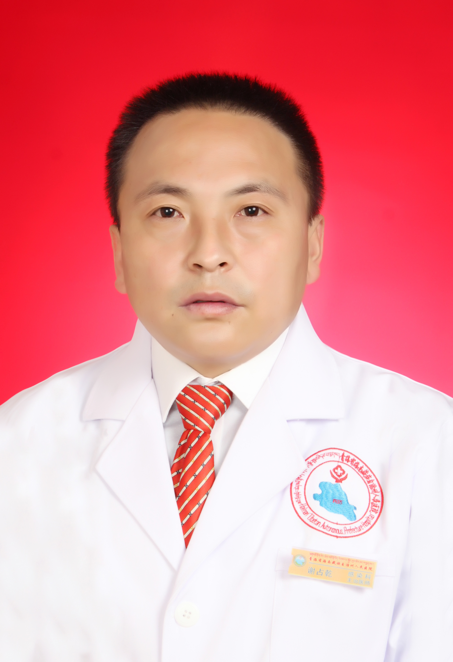
海南藏族自治州人民医院
海南藏族自治州人民医院
转诊会诊服务中心专家信息表
谢占乾
职称：副主任医师
专业：感染科
【擅长】
擅长慢性肝病、结核、痛风、消化道疾病、中西医结合治疗、过敏性紫癜、银屑病等疾病的治疗。

Slide 6
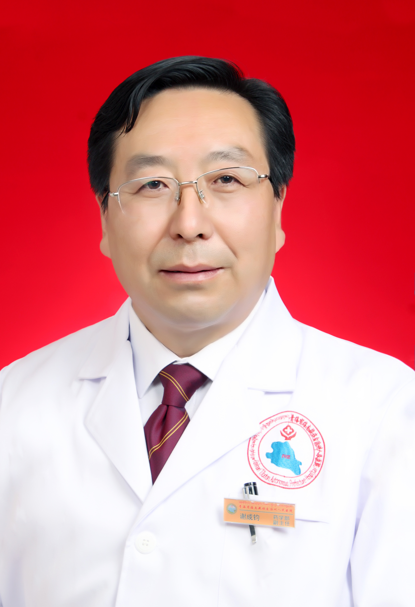
海南藏族自治州人民医院
海南藏族自治州人民医院
转诊会诊服务中心专家信息表
谢成钧
职称：副主任药师
专业：药学
【擅长】
擅长抗菌药物的筛选和使用、特殊人群的安全用药、处方评价与分析 。

